Slide 1
Progetto Territori Virtuosi: Dettaglio del servizio di Assistenza Tecnica fornito dai consulenti agli enti selezionati nel 2017 e nel 2018
Federico Beffa
federicobeffa@fondazionecariplo.it
026239313
Area Ambiente

Slide 2
Il servizio di Assistenza Tecnica
Le presenti slide illustrano le attività in corso di realizzazione da parte dei consulenti selezionati da Fondazione Cariplo
Per ciascuna edizione della Call for interest è stata indetta una gara a inviti per la selezione di consulenti
Per le edizioni 2017 e 2018 è stato selezionato il seguente team di consulenza:
Consulenza tecnica: La Esco del Sole srl di Milano
Consulenza economico-finanziaria: SINLOC spa di Padova
Consulenza legale: Studio legale Gianni, Origoni, Grippo, Capelli & partners di Milano

Slide 3
Consulenza tecnica
LA DEFINIZIONE DELLE BASELINE E DEGLI ASSESSMENT DIAGNOSTICI

Slide 4
Baseline e Assessment diagnostico - Procedura e criticità
Screening preliminare analisi tipologia di contratto di gestione e sua scadenza
disamina delle dimensioni, condizioni e modalità di utilizzo
delle strutture e degli impianti
definizione numero di edifici su cui svolgere l’assessment diagnostico
Raccolta dati – Uff. Tecnici
anagrafici, dimensionali, planimetrie
bollette termiche (PDR)
ed elettriche (POD)
(ultimi 3 anni o stagioni termiche)
Sopralluoghi
Misurazioni in situ
Verifica stato strutture/impianti
Report Fotografico e termografico
Assessment Diagnostico Energetico
ogni singolo edificio e struttura selezionata, da includere nel perimetro di gara EPC per la riqualificazione energetica, è stato sottoposto a diagnosi puntuale e modellizzazione con software di calcolo EdS o equivalenti
Recepimento Amministrazioni
Interventi di riqualificazioni realizzati, in progetto, proposte; vincoli o divieti
Interviste
Manutentore: modalità di gestione
Utenza: comfort interno
Report - Schede di Assessment Diagnostico Energetico
Tabella di Baseline energetica e monetaria

Slide 5
Assessment diagnostico- termografico
Foto 2
Foto 1
Foto 3

Slide 6
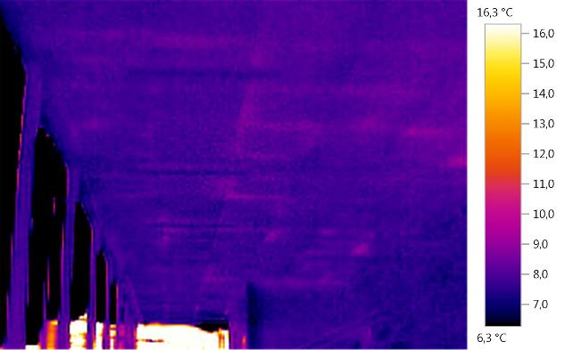
Foto-termografia 1 – Sottoportico d’ingresso
Il portico di accesso alla scuola presenta un rivestimento, con uno «leggero» strato di isolamento, che rende abbastanza uniforme la temperatura, molto prossima a quella esterna dell’aria (8-9°C). In ogni caso appaiono evidenti le linee di dispersione termica, lungo le fughe del pavimento soprastante, corrispondente agli Uffici di Segreteria e Direzione

Slide 7
Foto-termografia 2 – Aule e Laboratori
Appaiono evidenti le perdite lungo le giunzioni degli elementi opachi prefabbricati e i telai delle finestre. Da notare la dispersione, verso l’esperno, di un radiatore dietro alla parete.

Slide 8
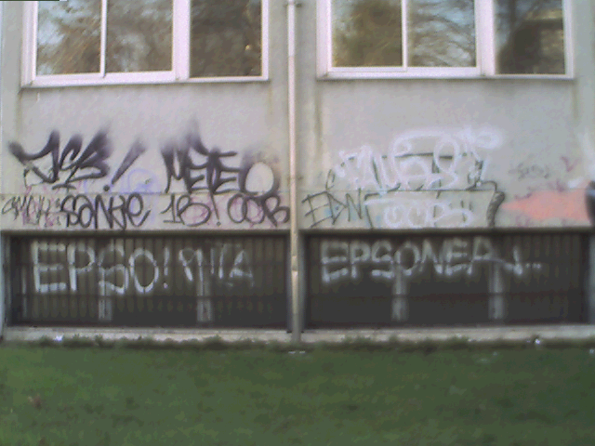
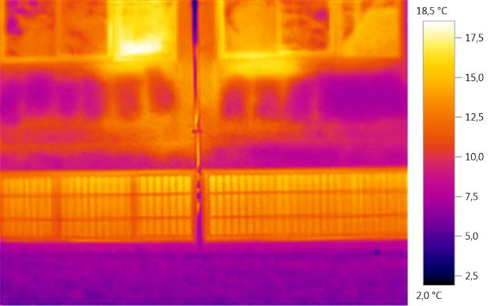
Foto-termografia 3- Zona Aule e seminterrati
Si notano le perdite nei tamponamenti sottofinestra dove probabilmente ci sono i radiatori e lungo i telai delle finestre. Le finestre in basso, costituite da vetri singoli e telai in ferro, mostrano un riscaldamento di zone non utilizzate (seminterrati) ma riscaldate (!!)

Slide 9
Territori Virtuosi – EPC, performance e approccio integrato
Il Contratto EPC, basato sulla performance gestionale e su tempi lunghi (12-15 anni), si applicherà in un contesto di grandi edifici, prevalentemente scuole, realizzati in generale, negli anni ‘60-’70.
Ciò richiederà un approccio integrato edificio/impianti con tecnologie innovative e modalità di gestione e monitoraggio avanzate, che consentiranno margini di risparmio energetico del
20-35%, con punte anche del 50-70% e tempi di ritorno di 8-10 anni.

Slide 10
Consulenza economico finanziaria
LA DEFINIZIONE DEI PIANI DI INVESTIMENTO
10

Slide 11
EFFICIENZA ENERGETICA SUL PATRIMONIO PUBBLICO PPP vs Appalto Tradizionale
Il PPP rappresenta un’opportunità per una migliore e più efficiente allocazione di rischi oltre che per una migliore allocazione delle risorse pubbliche per la realizzazione degli interventi
Partenariato Pubblico Privato
Appalto
Contabilizzazione off-balance
Nessun esborso finanziario in conto capitale
Spesa corrente invariata, minore e stabile
Allocazione ottimale dei rischi di performance
Forte attenzione e disponibilità di capitali privati
Liberazione di risorse pubbliche e capacità di indebitamento per opere «fredde»
Risparmio in conto esercizio immediato
Possibilità di finanziare anche interventi con payback lunghi
Contratti di breve/media durata
PRO
Contratti di lunga durata
Necessità di competenze per attivazione procedura
Necessità di monitoraggio (… ma è necessariamente un contro?)
Contabilizzazione on-balance
Trasferimento rischi parziale e subottimale
Costi di progettazione in carico al pubblico
Oneri e rischi doppia gara
Assorbimento risorse pubbliche e capacità di indebitamento per opere che potrebbero sottostare a criteri FTT/PPP
CONTRO

Slide 12
EFFICIENZA ENERGETICA SUL PATRIMONIO PUBBLICO
Selezione del mix di intervento – matching di sostenibilità
Nel selezionare il mix di intervento ottimale, vanno valutate le diverse variabili che, combinate, possono determinare la sostenibilità e quindi l’appetibilità del progetto sul mercato. È necessario quindi un matching tra le valutazioni tipiche della PA con quelle delle Esco, ma anche degli investitori e sistema bancario
Valutazioni PPAA
Valutazioni ESCo
BASELINE
Consumi e manutenzione
PAYBACK
8 – 10 anni
MIX n
INVESTIMENTI
Stima preliminare
EFFICIENZA
Mix investimento/risparmio
RISPARMI
Basati su audit energetico
RENDIMENTO
TIR 7% - 8%
DURATA
es. 15 anni
BANCABILITÀ
DSCR > 1,20
Potenziale di risparmio/finanziabilità:
Alta
Media
Bassa
12

Slide 13
EFFICIENZA ENERGETICA SUL PATRIMONIO PUBBLICO
Raggruppamento degli edifici in lotti
Al fine di strutturare un progetto su larga scala equilibrato ed appetibile per il mercato, è spesso opportuno raggruppare gli edifici in lotti omogenei e con pari attrattività per gli investitori, ovvero con pari rapporto investimento/risparmio, favorire l’accesso alle PMI ed evitare delle polarizzazioni
LOTTO n
OPPORTUNITÀ
Raggruppare edifici in cluster in modo da permettere alla ESCo di ottenere economie gestionali e di manutenzione
Semplificare la struttura contrattuale e ridurre il numero di Enti coinvolti in uno stesso lotto
Favorire la partecipazione da parte delle PMI richiedendo requisiti di partecipazione più bassi
Edificio 1
Edificio 2
CRITERI
Edificio 3
Omogeneità
Sostenibilità
Prossimità geografica
Proprietà degli edifici
Potenziale di risparmio/finanziabilità:
Alta
Media
Bassa
13
13

Slide 14
EFFICIENZA ENERGETICA SUL PATRIMONIO PUBBLICO La strutturazione del Piano Economico Finanziario
Nella strutturazione di un piano economico finanziario coerente, equilibrato e bancabile è necessario tenere in considerazione le esigenze ed i vincoli posti dai diversi soggetti coinvolti, incluse le banche
Privato
Banca
Pubblico
Rendimento del progetto
Rendimento del capitale investito
Incentivi
Equilibrio delle clausole contrattuali (shared savings, etc…)
Durata contratto (breve)
Benefici immediati
Trasferimento rischi
Garanzia di performance
Qualità del servizio,
Eventuali risorse a disposizione
Rispetto dei covenant (DSCR, LLCR, etc…)
Tassi di interesse
Durata finanziamento (breve)

Slide 15
EFFICIENZA ENERGETICA SUL PATRIMONIO PUBBLICO Determinazione dell’investimento minimo
La creazione di progetti sostenibili per il mercato, a seconda degli obiettivi di risparmio prefissati e degli interventi ipotizzati, può richiedere il ricorso a risorse a fondo perduto e/o degli incentivi per ampliare gli effetti positivi del progetto rafforzando ed incentivando interventi più strutturali e di lunga durata (logica virtuosa)
MIX 1
nZEB
TIR
(pre incentivi)
> 7%
Credito agevolato, garanzie, ecc.
ESEMPLIFICATIVO
TIR
(pre incentivi)
> 4%
< 7%
Sostenibilità economico finanziaria
(TIR; PBT, …)
Fondo perduto Incentivi fiscali
MIX 2
TIR
(pre incentivi)
< 4% o -vi
MIX 3
30%
60%
90%
Risparmi energetici
(kWh, CO² , …)
Potenziale di risparmio/redditività:
Alta
Media
Bassa
In fase di strutturazione di un bando di gara e della determinazione degli investimenti minimi, è necessario tenere in piena considerazione il livello di sostenibilità economica e finanziaria del progetto per la ESCo

Slide 16
EFFICIENZA ENERGETICA SUL PATRIMONIO PUBBLICO Contratti EPC – osservazioni empiriche
Considerando un campione esemplificativo di 5 procedure pubblicate nell’ultimo biennio in Veneto che hanno coinvolto circa 90 Enti Locali, si è ottenuto mediamente un incremento significativo degli investimenti e di risparmi garantiti rispetto ai valori posti a base di gara
Spesa (€)
Trend spesa pre-intervento
 | Edifici | Punti Luce
# | 280 | 35.000
Investimento a base di gara | 8,2 mln € | 6,4 mln €
Investimento unitario medio a base di gara | 30 k€ | 180 €
Risparmi minimi a base di gara | 15% | 35%
Canone
Trend spesa post intervento
Periodo di gestione ESCo
Termine gestione ESCo
Gli ottimi riscontri ottenuti dal mercato sono legati a:
Struttura contrattuale solida e bancabile
Analisi eco-fin improntate a logiche di sostenibilità e di stimolo del mercato
Architettura della procedura che consente alle ESCo di proporre soluzione progettuali competitive ed efficienti (progetto a carico delle Esco in una logica di competizione)

Slide 17
EFFICIENZA ENERGETICA SUL PATRIMONIO PUBBLICO Modelli di finanziamento/strutture finanziarie
Allo stato attuale il mercato finanziario presenta ampie disponibilità ed una buona propensione ad investire nel settore dell’efficienza energetica con diverse soluzioni finanziarie che possono essere di volta in volta attivate anche in funzione degli schemi contrattuali di riferimento
FORME TECNICHE
CARATTERISTICHE
Banche
Finanziamento corporate M/L
Finanziamento project M/L
Leasing
Factoring
Durata max generalmente non superiore a 10-12 anni
Cessione dei crediti vs Concedente
Spesso richiesta garanzia corporate
Fondi di investimento (equity)
Investimento in SPV dedicate
Acquisizione ramo d’azienda
Ticket di ingresso generalmente elevato (capex > €10mln)
Aspettative di rendimento generalmente più elevate rispetto ad un soggetto industriale
Possibilità di investire in contratti di concessione piuttosto che appalti
Fondi di investimento (debito)
Sottoscrizione obbligazioni
Cartolarizzazione
Durata generalmente non superiore a 10 anni
Cessione dei crediti per canoni vs Ente Pubblico
Privilegio su incasso canoni
Generalmente più oneroso rispetto a debito bancario

Slide 18
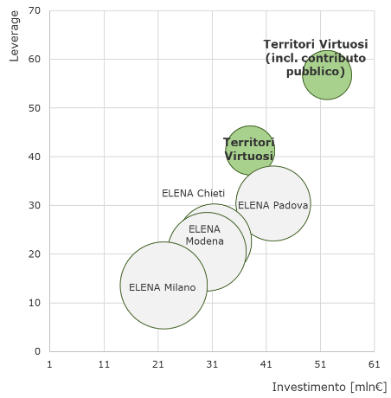
EFFICIENZA ENERGETICA SUL PATRIMONIO PUBBLICO
Leverage e posizionamento rispetto ad altri progetti analoghi
Sulla base degli investimenti stimati per le gare in corso, che saranno oggetto di rialzo da parte dei concorrenti, si prevede che il progetto sarà in grado di raggiungere e superare gli obiettivi in termini di leverage, superando anche i progetti ELENA italiani
Si stima che il progetto Territori Virtuosi, a fronte di un investimento iniziale da parte di Fondazione CARIPLO pari a 920 mila Euro (ante IVA), sarà in grado di generare investimenti per circa 50 mln Euro (incl. contributo pubblico CMM).
Il rapporto tra le due misure rappresenta appunto l’effetto leva (leverage), misura utile per valutare quanto le risorse investite per la strutturazione del progetto hanno generato in termini di investimento.
In termini di leverage, il progetto Territori Virtuosi risulterebbe il progetto migliore ed il secondo in termini di investimento privato attivato (nei progetti ELENA non era previsto contributo pubblico).
Considerando anche il contributo pubblico messo a disposizione da CMM, il progetto Territori Virtuosi sarebbe quello a più alto livello di investimento
Stime ex ante preliminari

Slide 19
Consulenza legale
LA DEFINIZIONE DELLA DOCUMENTAZIONE DI GARA

Slide 20
Inquadramento giuridico - Struttura contrattuale
Energy Performance Contract (EPC) Finanziamento Tramite Terzi (FTT)
Regola il rapporto tra ESCO e committente (pubblico o privato) beneficiario delle misure di efficientamento.
Art. 2, co. 2, lett. n. D. Lgs. n. 102/2014:
gli investimenti (lavori, forniture o servizi) realizzati sono pagati in funzione del livello di miglioramento dell'efficienza energetica stabilito contrattualmente (o di altri criteri di prestazione energetica concordati, quali i risparmi finanziari).
Nell’accordo contrattuale il terzo
Il terzo può essere una ESCO !
Art. 2, comma 1, lett. m)
D.Lgs. n. 115/2008.
fornisce i capitali necessari per la misura di miglioramento dell’efficienza
addebita al beneficiario un canone pari a una parte del risparmio energetico conseguito avvalendosi della misura stessa

Slide 21
Inquadramento giuridico - Struttura contrattuale
Attività di una ESCO = assunzione dei rischi
Partenariato Pubblico Privato (PPP)
tra cui rientrano le concessioni di servizi
Ai sensi del contratto di concessione la ESCO
Assume il rischio di costruzione (realizzazione degli interventi di efficientamento nei termini pattuiti)
Non assume il rischio di domanda (la domanda dei servizi non è esposta al mercato, ma è garantita dagli Enti che versano il Canone)
Assume il rischio di disponibilità, dal momento che recupera gli investimenti effettuati solo se gli stessi consentono di ottenere il risparmio minimo garantito previsto

Slide 22
Bando di Gara - Struttura contrattuale e meccanismo FTT
Risparmio del 5% min. per il Comune Garantito da un Performance Bond
Risparmio Garantito per il Comune
Risparmio Garantito per il Comune
Energy Performance Contract (EPC)
Costi attuali
=
Combustibile /
Elettricità
+
O & M
Risparmio garantito
«RG»
Min. 30% della baseline energetica
Canone
Canone ridotto
Canone
Consumi maggiori pagati dai Comuni
Consumo effettuato dal Comune
Consumo effettuato dal Comune
Consumo effettuato dal Comune
Risparmi maggiori condivisi
Consumo effettuato dal Comune
Under
Performance
Over
Performance
Baseline

Slide 23
Bando di Gara - Struttura contrattuale e meccanismo FTT
Obblighi della ESCO:
Valutazione della fattibillità economica e finanziaria dell’opera;
Realizzazione degli interventi;
- Efficientamento energetico degli edifici e degli impianti;
Conduzione e manutenzione delle opere e degli impianti;
Ottenimento dei finaziamenti necessari.
Gli Enti pagano un Canone alla ESCO a condizione che il risparmio minimo garantito venga effettivamente conseguito; eventuali risparmi ulteriori vengono suddivisi tra i Comuni e la ESCO.
Gli Enti continueranno a provvedere all’approvvigionamento del vettore energetico (i.e. combustibile, energia elettrica), potendo risparmiare sul relativo costo.
La ESCO ottiene i TEE e può cederli sul mercato.

Slide 24
Bando di Gara - Procedura di gara e Tempistiche
Procedura di selezione delle ESCO:
Procedura conforme ai principi comunitari in materia di affidamento di appalti pubblici e concessioni (Dir. 2014/23/UE e 2014/24/UE)
Procedura ristretta ex artt. 59 e 61 del Codice dei Contratti Pubblici
Principali requisiti tecnici ed economici richiesti alle ESCO:
Fatturato globale annuo relativo ai tre esercizi antecedenti alla pubblicazione del bando di gara parametrato al valore dell’investimento;
Esperienza Specifica in servizi energetici/di efficientamento energetico espletati negli ultimi tre esercizi proporzionata al valore dell’investimento, con buon esito;
(eventuali) dichiarazioni bancarie;
Certificazioni e requisiti richiesti dalla normativa tecnica applicabile.
Criterio di aggiudicazione:
Offerta economicamente più vantaggiosa.

Slide 25
Bando di Gara - Procedura di gara e Tempistiche
Stazione Unica Appaltante
AGGIUDICAZIONE
ESCO
CONTRATTI DI CONCESSIONE
Concedente
CONTRATTO NORMATIVO
La stazione appaltante cura la procedura di selezione della ESCO (inclusa la valutazione qualitativa delle soluzioni tecnologiche proposte).
La ESCO stipula un Contratto di Concessione con ogni singolo Comune/Ente interessato, in qualità di soggetto concedente.
Il canone viene corrisposto da ogni singolo Comune/Ente alla ESCO, in applicazione e secondo le specifiche di ciascun Contratto di Concessione.
Canone

Slide 26
Differenze Contratto FTT con altri contratti
OGGETTO PRINCIPALE DELL’AFFIDAMENTO:
efficientamento e risparmio energetico
servizio gestione e riqualificazione (solo un aspetto aggiuntivo e/o premiante)
Il contratto non comprende la fornitura del vettore
ESCO non margina sulla vendita del combustibile
non si pone in conflitto di interesse con il Concedente, interessato al risparmio energetico
Verifica periodica del risparmio energetico effettivamente conseguito
= misura performance energetica non è solo eventuale
Il saldo del canone per la ESCO dipende dalla qualità del servizio reso
non è fisso e invariabile, basato su un prezzo prestabilito oggetto di ribasso d’asta
L’assunzione in capo alla ESCO del rischio legato alla gestione del servizio (c.d. «rischio operativo»)
Concessione di servizi in linea con i parametri EUROSTAT
Gli investimenti non vengono iscritti nel bilancio dei Comuni/Enti, ma della ESCO (vs appalti di servizi)

Slide 27
Contatti
Federico Beffa
Area Ambiente
federicobeffa@fondazionecariplo.it
t. +39 02 62 39 313
www.fondazionecariplo.it | ambiente.fondazionecariplo.it

